Slide 1
Velkomin á starfsmannafund
Soffía Karlsdóttir
Forstöðumaður menningarmála Kópavogsbæjar
Notes:
Frá ágúst 2010 Menningarstefna Kópavogs er ætlað að marka stefnu í listum og menningu sveitarfélagsins til framtíðar en þó verður fyrst og fremst að líta á stefnuna sem ramma eða leiðarljós til að efla menningarlíf bæjarins.
Lista- og menningarráð fer með og mótar menningarstefnu bæjarins. Ráðið er skipað fimm fulltrúum auk áheyrnarfulltrúa, og jafnmörgum til vara.
Menningarstefna frá 2015.
Ekki kveðið á um lengd stefnunnar. Felur frekar í sér stefnumótandi aðgerðir með aðgerðaráætlun án tímamarka. Þar er unnið út frá nokkrum lykilþáttum og leiðir að þeim markmiðum. Menningarstefna Reykjav. 2014-2020 er núna eftir því sem ég best veit í endurskoðun. Stefnan tengir saman markmið við aðgerðir í menningarmálum á vegum borgarinnar, en aðgerðaráætlun er fylgiskjal Menningarstefnu Reykjavíkurborgar 2014-2020. Þar sem gert er ráð fyrir að aðgerðaáætlun sé uppfærð árlega samhliða gerð starfsáætlunar fyrir komandi ár. Vilji hefur verið til að endurskoða stefnuna, en þar sem Kópavogsbær er núna að vinna að heildrænni stefnumótandi áætlanagerð fyrir allt bæjarfélagið, þar sem kveðið er á um að einstakar einingar geri ekki sína stefnu, heldur aðgerðaráætlun, þá býður sú vinna.
Áður en ég renni yfir menningarstefnuna langar mig að benda ykkur á nýútkomana ársskýrslu 2018 og stefnumótun 20119 og 2020 sem var að koma út. En samskonar skýrsla kom út í fyrra.
***
„Menningarleg auðlind borgarinnar er fólgin í íbúum hennar, einkum þeim sem skapa og víkka vitund borgarbúa fyrir hinum ýmsu menningarþáttum.“ Skilgreiningar ReykjavíkurAkademíunnar á hugtökunum; Menning, sérstaða, auðlind, rými. „Þar sem menning er ein helsta driffjöður þróunar verður að telja menningarlega þætti þróunar jafngilda hinum efnahagslegu sem einstaklingar og þjóðir hafi grundvallarrétt til að taka þátt í og njóta.“ Samningur UNESCO um að vernda og styðja við fjölbreytileg menningarleg tjáningarform (2005)
“Aðildarríki viðurkenna rétt barns til hvíldar og tómstunda, til að stunda leiki og skemmtanir sem hæfa aldri þess, og til frjálsrar þátttöku í menningarlífi og listum. “ “Aðildarríki skulu virða og efla rétt barns til að taka fullan þátt í menningar- og listalífi, og skulu stuðla að því að viðeigandi og jöfn tækifæri séu veitt til að stunda menningarlíf, listir og tómstundaiðju. “ 31. grein Barnasáttmála Sameinuðu þjóðanna
Menningarlífið á Íslandi nærist á erlendum straumum en leggur um leið til þeirra. Slíkt samspil er nauðsynlegt fyrir framþróun lista og menningarstarfs. […] Menningarlífið mótar upplifun margra af landinu og vel unnin menningarverkefni á alþjóðlegum vettvangi styrkja orðspor Íslands.“ Úr menningarstefnu ríkisins.
Stafræn tækni felur í sér mikil tækifæri […] í sífellt hnattvæddari heimi. Í henni felast tækifæri til sameiginlegra upplifana sem tengjast menningu og tungumálum […]. Stafræn miðlun er mikilvægur þáttur í því að gera aðgengi að menningu lýðræðislegra.“ Stefna Norrænu ráðherranefndarinnar í menningarsamstarfi 2013–2020

Slide 2
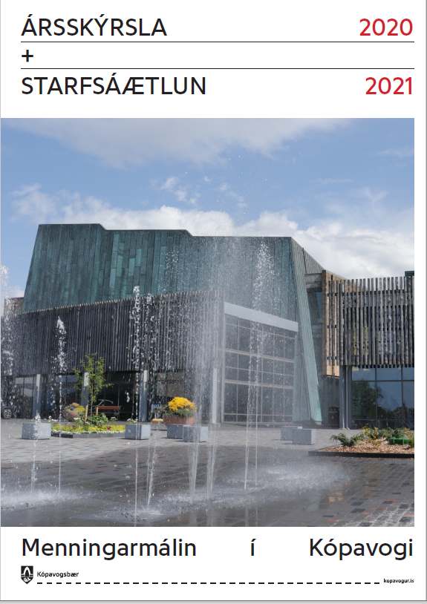
Notes:
Þrátt fyrir að fáir horfi á bak ársins 2020 með trega sökum hins hörmulega heimsfaraldurs Covid-19 skildi það eftir sig tækifæri og úrlausnir sem við hefðum ella farið á mis við. Faraldurinn hafði afgerandi áhrif á menningarstarfsemi bæjarins. Annars vegar þurfti að loka Menningarhúsunum nokkrar vikur af árinu vegna samkomubanns og hins vegar þurfti að draga verulega úr starfseminni vegna fjöldatakmarkana og sóttvarnaraðgerða. Þá bættust við lokanir vegna kjaradeilna og verkfalla.
Kórónuveirufaraldurinn og verkföllin drógu þó ekki kjark úr starfsfólki sem leitaði nýrra og skapandi leiða til að miðla menningarviðburðum á nýjan máta. Meðal annars með streymisútsendingum og viðburðum utandyra.

Slide 3
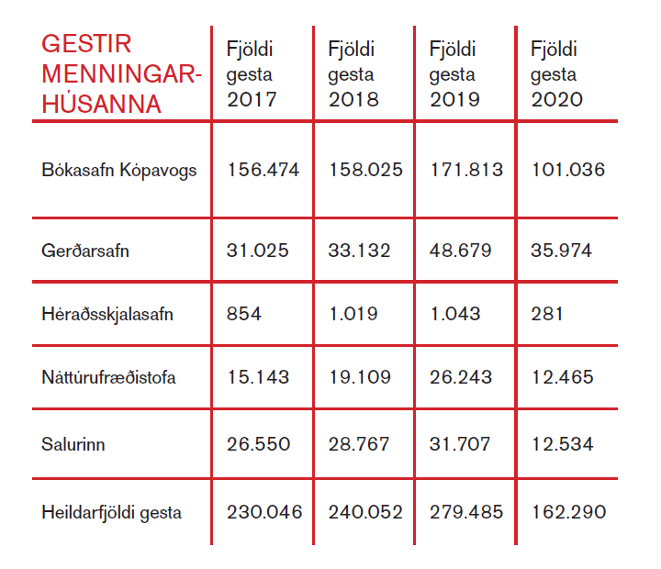
Gestafjöldi
Notes:
Gestum Menningarhúsanna fækkaði talsvert á milli ára sem skrifa má á Covid-19. Árið 2020 heimsóttu 162.290 gestir húsin sem er 42% fækkun á milli ára. Alls tóku 30.162 gestir þátt í þeim 583 skipulögðu viðburðum sem Menningarhúsin buðu upp á 2020 fyrir almenning og skóla í húsunum sem er helmingi færri viðburðir og þ.a.l. helmingi færri gestir en 2019. Alls sóttu 6.557 leikskóla- og grunnskólanemar Menningarhúsin heim í 217 skipulögðum heimsóknum. Gestir sem sóttu viðburði fyrir almenning og skóla sem skipulagðir voru þvert á Menningarhúsin 2020 voru 8.735.
Það kann að hljóma mótsagnakennt en þrátt fyrir fækkun gesta í húsin og á viðburði á milli ára hafa aldrei jafnmargir notið þeirrar fjölbreyttu menningardagskrár sem boðið var upp á árið 2020. Þetta helgast af því að reglubundnar útsendingar frá menningarviðburðum eins og Kúltúr klukkan 13slógu í gegn en þar stigu á stokk margir af fremstu lista- og fræðimönnum þjóðarinnar. Áhorfendur sem sáu streymisútsendingarnar voru þannig 279.415 á móti 162.290 gestum sem sóttu húsin heim. Þessi staðreynd opnar sannarlega á nýja nálgun í miðlun menningarviðburða sem horft verður til í framtíðinni, þó upplifunin verði aldrei sú sama og að vera á staðnum.

Slide 4
Hvert stefnum við?
Innan menningarmálaflokksins er lögð rík áhersla á að endurskoða starfsemina á hverjum tíma, veita framúrskarandi þjónustu, tileinka sér vandaða stjórnsýslu og standa vörð um heilsu og hag starfsmanna. Innleiðing nýrra tæknilausna og framþróun í starfi er einnig einkennandi fyrir menningarstarf bæjarins. Starfsfólk menningarmálaflokksins leggur áherslu á að meta starfsemina reglulega með það fyrir augum að gera betur.
Notes:
Í áætluninni er kveðið á um að margir vinni saman til að ná markmiðum en stefnunni sé stýrt af forstöðumanni menningarmálaflokksins. Tilgreind eru átta lykilviðfangsefni til að ná fram settum markmiðum stefnunnar. Undir hverju lykilviðfangsefni er fjallað um leið að markmiðinu og svo hverjir koma að verkefninu. Þeir sem koma að því eru í öllum tilfellum forstöðumaður menningarmála en þeir sem einnig eru nefndir til sögunnar eru forstöðumenn menningarhúsanna, verkefnastjórar menningarmálaflokksins, lista- og menningarráð, almannatengill bæjarins, vefstjóri bæjarins, skólasamfélagið, listamenn, skipulagsnefnd og bæjarstjórn, forstöðumenn félagsstarfs ungmenna og eldri borgara. Ég ætla að renna yfir þessi atriði sem eiginlega má kalla aðgerðaráætlun til að unnt sé að ná markmiðum hennar.
Auk metnaðarfullrar dagskrár menningarstofnana bæjarins verður eitt af megin viðfangsefnum ársins 2021 hið fjölþjóðlega samstarfsverkefni Vatnsdropinn. Fyrstu viðburðir þessa stóra samstarfsverkefnis verða kynntir og sýning opnuð í Gerðarsafni. Leitað verður leiða til að efla enn frekar faglegt samstarf við skóla, auka áherslu á fjölmenningarlegt starf og samstarf út fyrir landsteinana.
úttekt á útilistaverkum bæjarins auk þess sem mikill áhugi er fyrir því að greina möguleg svæði fyrir ný útilistaverk.
List í almenningsrými er málaflokkur sem orðið hefur nokkuð út undan og þar liggja sóknarfæri fyrir Kópavogsbæ.
útisvæði Menningarhúsanna hafi tekið stakkaskiptum undanfarin ár er mikilvægt að svæðið verði tekið út og hannað sem ein heild.
Það er mikilvægt að viðhalda samstarfi við grasrótina í Kópavogi; kóra og annan félagsskap sem nýtur styrkja frá lista- og menningarráði
Í ljósi stóraukinnar þekkingar og reynslu starfsfólks menningarmála á streymisútsendingum verða kannaðir möguleikar á hvernig hægt er að bæta þeirri þjónustu við núverandi starfsemi, m.a. til að ná til jaðarhópa, sem eiga ekki heimangengt.
Helstu breytingarnar felast í því að hætta hinni formlega notkun orðsins „Menningarhúsin“ en styrkja þeim mun betur sérkenni hverrar lista- og menningarstofnunar fyrir sig.

Slide 5
Starfsmannafjöldi og stöðugildi
Notes:
Mikilvægt er að vekja athygli á því gróskumikla menningarstarfi sem fram fer í Kópavogi. Þannig má styrkja ímynd menningarstarfsins og bæjarfélagsins í heild. Aukin vitund eykur aðsókn, styrkir rekstrarlegan grundvöll starfseminnar og gerir Kópavog að eftirsóttari menningarvettvangi og stað til að búa á.

Slide 6
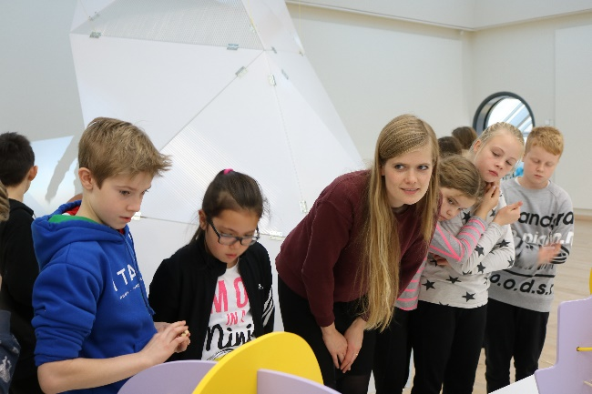
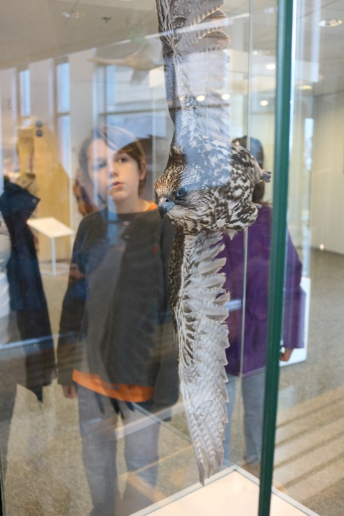
Að nýta betur tækifærin sem felast í nálægð menningarhúsa
Leiðir að markmiði:
Samræma opnunartíma húsanna
Samstarf þvert á húsin
Sameiginlegt kynningarstarf og ímyndarsköpun undir einu heiti
Notes:
Einn helsti styrkur menningarstarfs í Kópavogi er návígi ólíkra menningarhúsa. Í því felast tækifæri sem nýta má betur með margvíslegum hætti.

Slide 7
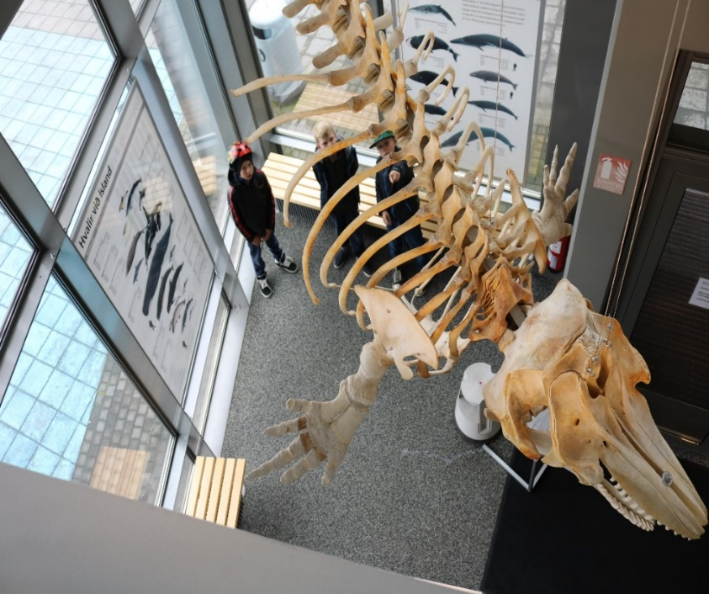
Að efla næsta nágrenni
Leiðir að markmiði:
Skipulag svæðis í heild sinni
Meiri menningarstarfsemi á svæðinu
Kanna nýtt ónotað húsnæði
Móta eftirsóknarvert rekstrarumhverfi
Bílastæði skerði ekki svigrúm til menningarstarfsemi
Notes:
Hægt er að styðja við starfsemi menningarhúsa bæjarins með því að gera næsta nágrenni þeirra meira aðlaðandi; spennandi og aðgengilegt. Svæðið þarf að vera heildstætt, lifandi og eftirsóknarvert. Þannig má ná því fram að gestir komi ekki einungis til að heimsækja eitt og eitt menningarhúsheldur verji deginum á svæðinu til að upplifa menningu og listir í Kópavogi.
Náum þessu m.a. Með útiaðstöðu og PD

Slide 8
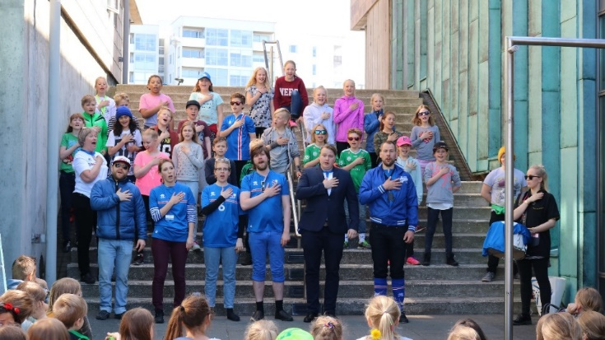
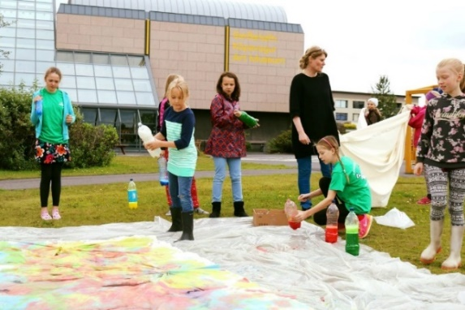
Að sækja á ný mið
Leiðir að markmiði:
Tengjast og taka þátt í listahátíðum og efla þær sem fyrir eru
Fá erlenda listamenn
Nýta vinabæjarsamstarf
Vinna með fagaðilum og listaskólum
Notes:
Kópavogur getur aukið fjölbreytileikann í menningarstarfi með því að sækja á ný mið. Með því yrði starfið framsæknara og sýnilegra og sá hópur stærri sem sækir í menningu og listir.

Slide 9
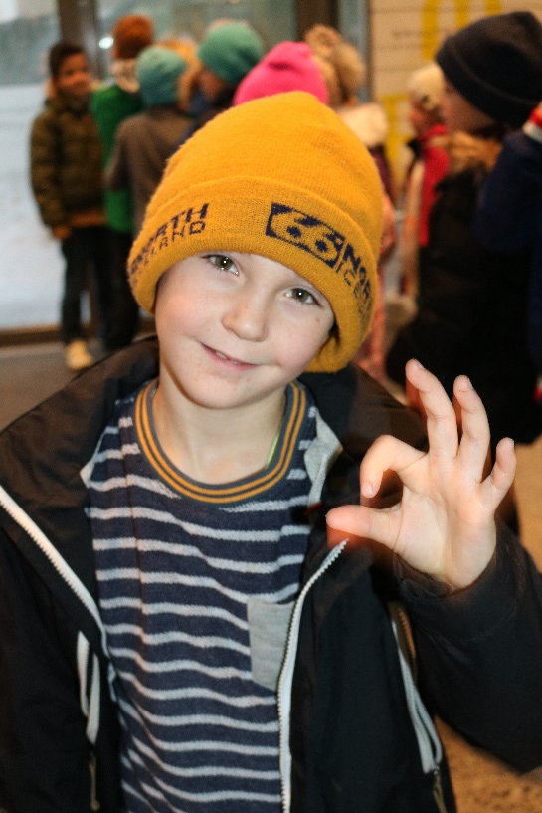
Að efla tengingar og samtal við grasrótina
Leiðir að markmiði:
Gott samstarf við þá sem starfa að listum
Menningarhús og menningarstarf í úthverfum
Samstarf við ungmenni og eldri borgara
Notes:
Listsköpun á sér stað víða í samfélaginu og því þarf menningarstarf í Kópavogi að vera í góðum tengslum við hina ólíku kima listalífsins. Þannig má stuðla að því að fleiri vilji starfa með bænum að því að auðga menningarlífið.

Slide 10
Að tengjast skólastarfi í bænum
Leiðir að markmiði:
Skipuleggja viðburði og heimsóknir skólabarna
Sameina skólaheimsóknir í öll húsin
Notes:
Menningarfræðsla skapar frjóan jarðveg fyrir listræna og skapandi hugsun og gegna menningarhús bæjarins þar lykilhlutverki. Innan veggja þeirra þarf að fara fram markviss fræðsla barna og ungmenna bæjarins. Með því er jafnframt verið að ala upp nýja kynslóð sem lærir að meta menningu og listir og veit hvar hana er að finna.

Slide 11
Að móta sér sérstöðu
Leiðir að markmiði:
Sérstakur hópur móti og þrói sérstöðu menningarstarfsins
Leggja áherslu á tækifæri og sérstöðu hvers húss
Sérstaðan vegna nálægðar húsanna
Menningarstyrkir eiga að nýtast til að uppfylla stefnuna
Notes:
Skilgreina verður og draga fram sérstöðu menningarstarfs í Kópavogi og leggja áherslu á það sem endurspeglar anda og sögu bæjarins, sérkenni og styrk.

Slide 12
Að samnýta starfskrafta betur
Leiðir að markmiði:
Starfsmenn geti unnið þvert á öll húsin
Endurskoða starfslýsingar með tilliti til þess
Notes:
Við menningarhúsin í Kópavogi starfa um fimmtíu starfsmanna og hafa margir þeirra mjög sérhæfða þekkingu og reynslu. Ráðning þessara starfsmanna er með mismunandi hætti og tengsl þeirra við heildina, þ.e. hina ýmsu starfsemi, missterk. Mögulega mætti nýta betur starfskraftana og auðga störf þeirra með því að fleiri störfuðu þvert á stofnanir.

Slide 13
Slóðir
Menningarstefna Kópavogsbæjar
https://menningarhusin.kopavogur.is/um-menningarhusin/menningarstyrkir
Ársskýrsla 2017 + Starfsáætlun 2018:
https://menningarhusin.kopavogur.is/asset/2122/141kop_arsskyrsla12_lq.pdf

Slide 14
Takk fyrir komuna í Kópavoginn

